Slide 1
Sport a zdrowie psychiczne dzieci i dorosłych
Promocja zdrowia
w szkole

Slide 2
Sport to zdrowie
Większość osób myśli o zdrowiu fizycznym, o dobrej kondycji, wpływie ruchu na układ oddechowy czy krążenia, rzadziej o zdrowiu psychicznym. A przecież aktywność fizyczna ma niebagatelny wpływ na układ nerwowy, na zdrowie psychiczne oraz ogólne samopoczucie.

Slide 3
Jak na naszą psychikę wpływa aktywność fizyczna?
Aktywność fizyczna to źródło satysfakcji i dumy
1
Wysiłek fizyczny powoduje wydzielanie endorfin
2
Aktywność fizyczna to okazja, żeby się wyładować
3
Aktywność fizyczna obniża poziom stresu
4
Sport pozwala zająć umysł
5

Slide 4
Pierwsza lekcja
Ruch i wysiłek pozytywnie wpływają na nasze samopoczucie i nastrój. Kojarzysz tę satysfakcję po przejechaniu zaplanowanej trasy rowerowej lub wykonaniu danego cyklu ćwiczeń? Twoje poczucie wartości skacze w górę, w końcu jest ku temu dobry powód – UDAŁO CI SIĘ!

Slide 5
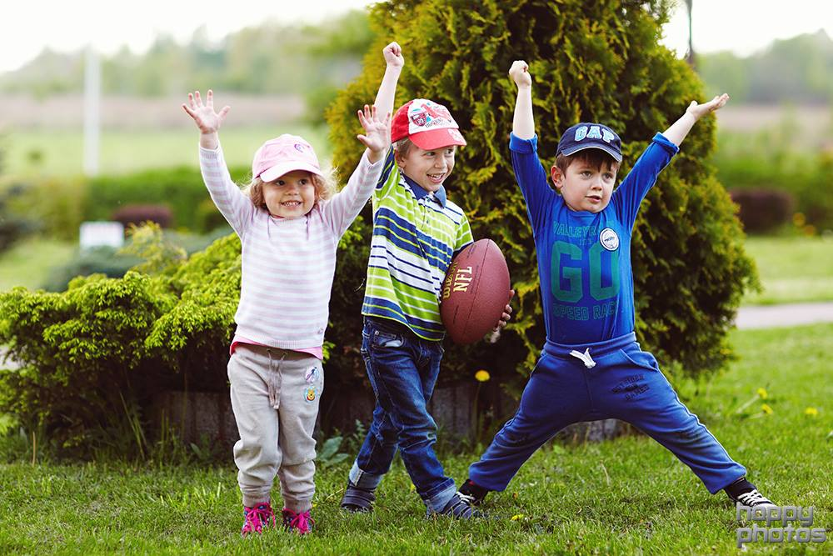
Druga lekcja
Wysiłek fizyczny powoduje wydzielanie się endorfin, tak zwanych hormonów szczęścia. Przyczynia się to do obniżenia prawdopodobieństwa zachorowania na depresję lub innych zaburzeń nastroju. Pomoże też w walce z tymi chorobami i ogólnym poprawieniem samopoczucia.

Slide 6
Trzecia Lekcja
Sport pozwala wyładować negatywne emocje. Zła ocena w szkole? Kłótnia z rodzicami? Mąż znowu się obraził, a Ty nie masz pojęcia, o co? Spróbuj rozładować swoje emocje i poirytowanie podczas szybkiego marszu czy biegu. A może nawet pokusisz się o taniec czy sport, jak np. boks?

Slide 7
Czwarta Lekcja
Aktywność fizyczna łagodzi stres. W ciągu jednego dnia zadajemy sobie wiele pytań, które nas nurtują i zaprzątają naszą głowę: a co jeśli zawalę ten egzamin; a co jak nie dostanę tej pracy; a co jeśli mój projekt okaże się niewystarczająco dobry? Każdy z nas musi znaleźć sposób, aby się wyciszyć i zrelaksować po stresującym dniu. Dla jednych będą to spokojne techniki oddechowe i medytacja w parku, lekcje jogi, porządny wycisk na basenie lub długi spacer w lesie.

Slide 8
Piąta lekcja
Gdy dręczą Cię nieprzyjemne myśli, nie możesz dać im czasu na kołatanie się po Twojej głowie! Pomyśl o jakimś hobby w postaci uprawiania wybranej sztuki walki, tańca, a może pokusisz się nawet na sport ekstremalny w stylu wspinaczki górskiej? Oczywiście, nie musisz od razu rzucać się na Mount Everest. Wszystko dzieje się małymi kroczkami, a przy takim hobby na pewno nie będzie czasu na zamartwianie się.

Slide 9
Zły trening to tylko taki, który się nie odbył
Prawidłowy rozwój, zdrowie fizyczne, psychiczne i społeczne dziecka stanowią o potencjale zdrowotnym i ekonomicznym społeczeństwa. Ważne jest, aby treści o charakterze prozdrowotnym przekazywać dzieciom już od najmłodszych lat. Edukacja zdrowotna to jednak nie tylko przekazywanie wiedzy o tym, co jest korzystne lub szkodliwe dla zdrowia, lecz również rozwijanie umiejętności, a także nawyków, które pomogą skutecznie wykorzystywać tę wiedzę. Należy więc stworzyć dzieciom sposobność do ukształtowania postaw i wartości, które ułatwiają im dokonywanie wyborów, mających znaczenie dla ich obecnego i przyszłego życia i zdrowia.

Slide 10
Edukacja zdrowotna dzieci wyznacza następujące zadania polegające na:
nabywaniu i bogaceniu wiedzy (informacji)
kształtowaniu czynnych postaw (wobec zdrowia i bezpieczeństwa własnego i innych)
kształtowaniu umiejętności (określonych mianem życiowych)
doskonaleniu zdrowia własnego (predyspozycje i możliwości)

Slide 11
5 porad psychologa dla dzieci i dorosłych na temat znaczenia sportu!
#1 Zacznij od siebie - ważne, aby szczerze przyjrzeć się sobie i zastanowić się, jak wygląda nasze podejście do aktywności fizycznej: jak często korzystamy ze schodów zamiast windy, idziemy na piechotę zamiast jechać samochodem lub autobusem, ćwiczymy lub biegamy w ciągu tygodnia, czy spędzamy czas aktywnie czy przed telewizorem lub komputerem, Jeśli my nie jesteśmy aktywni fizycznie, trudno oczekiwać tego samego od dziecka. Warto zmienić swoje nawyki i przyzwyczajenia i pokazać dziecku, że czas wolny można spędzić inaczej. Każde „wybicie się” z rutyny i utartego schematu dnia to krok naprzód. Boisz się zmian? Rób małe kroki, postanów sobie, że biegasz 15 minut dziennie lub raz w tygodniu idziesz z rodziną na basen. Nie musisz od razu startować w maratonie ani skakać na głęboką wodę.
#2 Znajdźcie sport przyjemny dla wszystkich członków rodziny - dla niektórych rodzin będzie to cotygodniowy basen, łyżwy, rower, dla innych spacer z psem. Wspólne uprawianie sportu ma jeszcze tę zaletę, że cała rodzina czuje się bardziej zintegrowana. Czasem może być to też wspólna rodzinna gra w Twistera, która wspomaga elastyczność i rozciąganie. Poza tym gra w Twistera to mnóstwo śmiechu, a śmiejąc się, ćwiczymy mięśnie brzucha. Ponadto śmiech powoduje, że czujemy się szczęśliwsi, bardziej zrelaksowani i zaczynamy myśleć pozytywnie.
#3 Ograniczajcie czas online - zarówno własny, jak i dzieci. Często okazuje się bowiem, że czas, w którym moglibyśmy ćwiczyć aktywnie, marnujemy na siedzenie przed komputerem lub telewizorem. Ponadto, gdy dzieci widzą, że rodzice wolą spędzać czas online, a nie z nimi, robiąc coś wspólnie, jest dla nich znak, że aktywności online są priorytetem i przejmują ich zachowania.
#4 Nauczcie się odpuszczać - często wydaje nam się, że nie mamy czasu na odpoczynek, wiecznie się spieszymy i ciągle coś mamy do zrobienia. Warto zatrzymać się w tym pędzie na chwilę, zastanowić się, jakie obowiązki można odpuścić na korzyść relaksu i wolnego czasu z rodziną.
#5 Korzystaj z technik relaksacyjnych - warto wprowadzić w codzienne aktywności chwilę wycieszenia. Ćwiczenia oddechowe, ćwiczenia fizyczne - to świetne, proste i skuteczne sposoby radzenia sobie z napięciem i stresem, więc dobrze jest pokazać dzieciom, jak na różne sposoby mogą sprawić, że poczują się lepiej psychicznie.

Slide 12
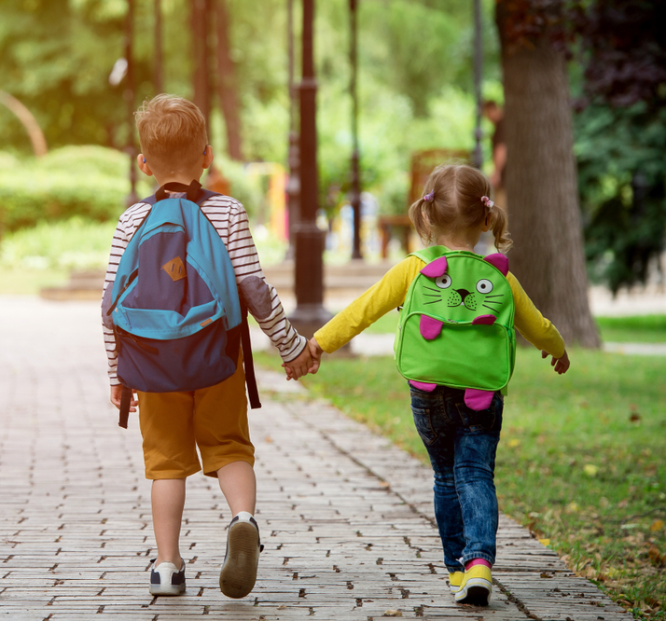
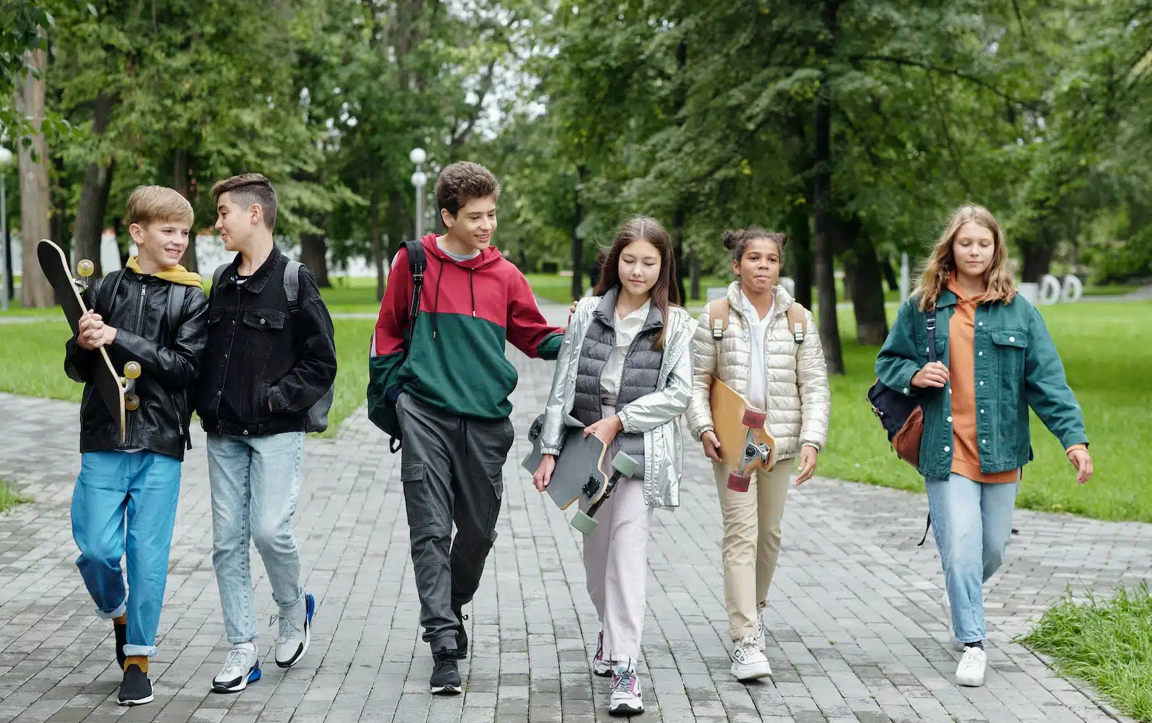
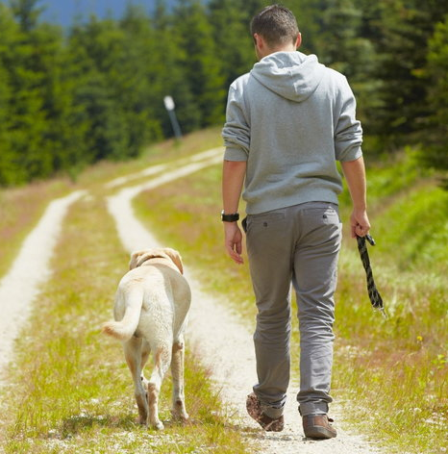
Pamiętaj
W codziennym życiu doświadczamy wielu przykrych i niepokojących sytuacji. Jednak już tak prosta czynność jak niewielki wysiłek fizyczny pomoże nam w walce z myślami krzątającymi się nam po głowach czy poczuciem przytłoczenia przez otoczenie. A jeśli utrzymamy regularność naszych ćwiczeń czy spacerów, „skutki uboczne” naszej aktywności mogą zaskoczyć nas tylko pozytywnie. Może zdarzyć się, że z jakichś powodów trudno podjąć ten pierwszy krok. Jeśli nie potrafisz się zmotywować, a chcesz zmienić swoje nawyki, przydatna może okazać się konsultacja ze specjalistą, który pomoże Ci w efektywny sposób rozplanować i wprowadzić zmiany na lepsze.

Slide 13
Dajmy dobry przykład ;)
Promocja zdrowia w szkole
Zapraszamy wszystkich nauczycieli do wykonania zdjęcia promującego sport lub aktywność, celem zachęcania dzieci i młodzieży do podejmowania aktywności fizycznej w wolnym czasie.

Slide 14
DZIĘKUJEMY za uwagę!
Źródła:
https://www.przedszkola.edu.pl/cele-i-zadania-edukacji-zdrowotnej.html
https://www.superego.com.pl/rola-aktywnosci-fizycznej-w-utrzymaniu-zdrowia-i-higieny-psychicznej/
https://trzymsie.pl/aktywnosc-fizyczna-a-zdrowie-psychiczne/
https://supermamy.papilot.pl/dziecko/zdrowie-dziecka/15731/jak-sport-wplywa-na-zdrowie-psychiczne-dzieci

